Slide 1
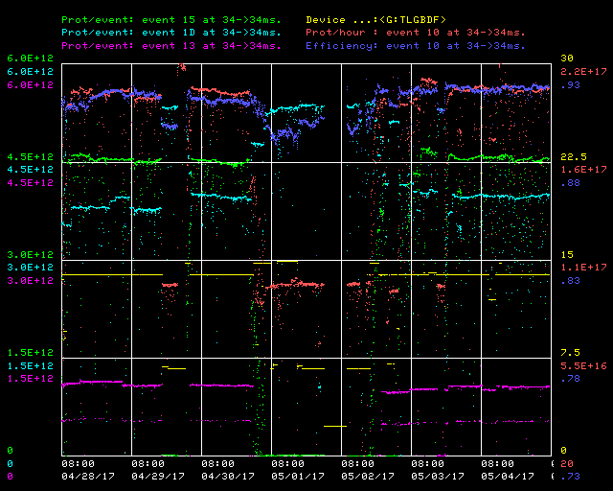
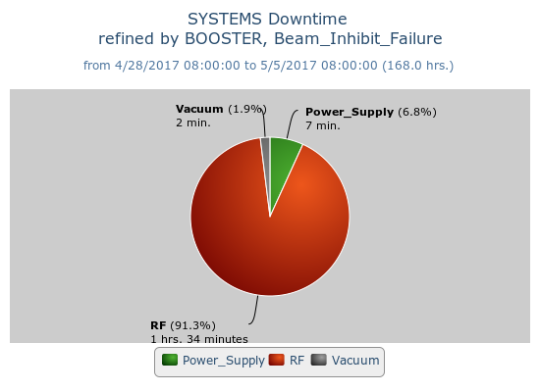
Booster Operations 04/28/17 – 05/05/17
F
T
F
F
Sa
Su
Su
M
F
F
F
W
F
Sa
W
F
Sa
F
F
F
F
F
Sa
Su
Su
M
Tu
F
F
F
M
M
Su
M
M
W
W
Sa
W
Th
F
Sa
F
Sa
F
F
Su
M
F
M
Sa
M
Th
Su
M
Tu
Su
Sa
Su
F
Sa
F
F
Tu
F
W
Su
W
F
Su
W
Th
F
Sa
M
W
Th
F
Sa
Su
Tu
W
Th
F
F
Sa
Su
W
Th
Su
M
Tu
F
Sa
Tu
Sa
M
Su
M
W
M
W
Th
F
M
F
Su
M
W
F
Sa
Su
u
F
Sa
W
Th
Sa
M
W
F
Sa
Su
W
F
Su
M
Th
F
Th
Capture/Transition Issues
Access to replace BRF16 Cavity
BRF8 Cable Fault
DOGL3 Flow Switch
MKS06 Cable Termi
Collimator Studies
Access, BRF21 installed
Downtime:
Total 1 hours 42 minutes
BRF16 modulator changed out
Minor HLRF trips
Vacuum: BRF11&12 trips
HTDEB output wander
This week:
Beam to NuMI, BnB, SY, and Muon
$1D & $15 @ ~4E12 – 5.4E12 91-92%, $13 @ 1.0 E12 @ 92%
TLGBDF mostly 13.88 - 14.75Hz
2.66E19 Total Protons
Lots of tuning through the week
Short opportunistic access on Tuesday
Injection and one shot studies

